Slide 1

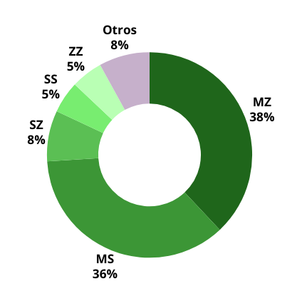
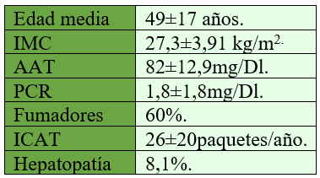

ANÁLISIS DE LAS CARACTERÍSTICAS DE PACIENTES CON GENOTIPO MZ Y SU PREVALENCIA EN CONSULTA MONOGRÁFICA DE DAAT (DAAT).
M.G. Hurtado Gañán,M.M. Ignacio Expósito, C. Barea Jiménez, V.Almadana Pacheco.
U.G.C. Neumología H.U. Virgen Macarena, Sevilla, Sevilla, España
INTRODUCCIÓN
El déficit de alfa 1 antitripsina (DAAT) es el trastorno hereditario más común entre los adultos, pudiendo producir enfermedad pulmonar y hepática. Hay controversias respecto a la afectación en los pacientes heterocigotos PI MZ, sugiriéndose relación solo en fumadores.
Objetivo: estimar la prevalencia y definir características funcionales y radiológicas de pacientes con genotipo MZ en la consulta monográfica de DAAT.
METODOLOGÍA
Estudio descriptivo retrospectivo de pacientes que acudieron a consulta monográfica HUVM de DAAT entre 2019-2023.
RESULTADOS
Muestra formada por 186 pacientes valorados en la consulta DAAT (56% DAAT, 44% por estudio familiar), con una prevalencia de un 24,32% de pacientes heterocigotos MZ. Dentro de aquellos con DAAT (64% del total), el subgrupo de MZ fue del 37,81%. 69,8% mujeres.
119

Slide 2
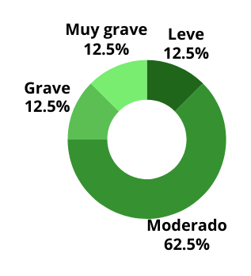


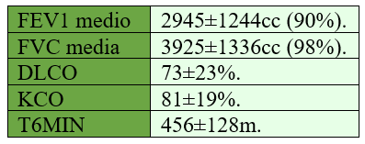
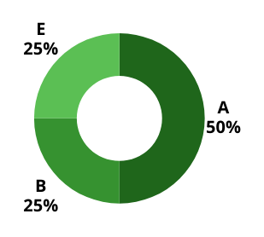

EPOC 17,8%
Los pacientes no fumadores no presentaban alteraciones funcionales ni enfisema en TAC de tórax. El 25% de los pacientes fumadores o exfumadores presentaba alteraciones funcionales o radiológicas.
TC de tórax a 29 pacientes con alteraciones funcionales.
CONCLUSIONES
-Prevalencia MZ mayor en la consulta que en la población general, la búsqueda activa de estos pacientes es una estrategia útil para mejorar el infradiagnóstico.
-Prevalencia de EPOC mayor a la población general, con predominio de afectación moderada. Cifra similar a otras cohortes de pacientes con DAAT.
- Una fracción notable de pacientes presentan afectación pulmonar radiológica o funcional.
Enfisema 24,1%.

